Slide 1
Rozpoznaj szkodniki i choroby

Slide 2
Owad dorosły
Larwa wydłużona, szarobiaława, z trzema parami krótkich odnóży

Slide 3
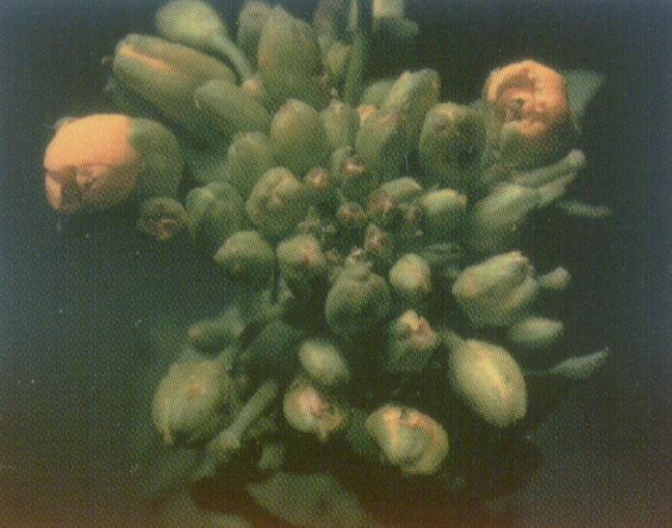
- uszkodzenia roślin:
Uszkodzenia pąków rzepaku

Slide 4
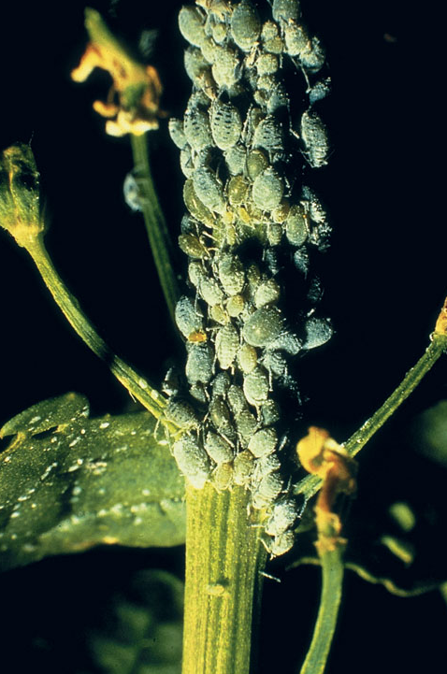
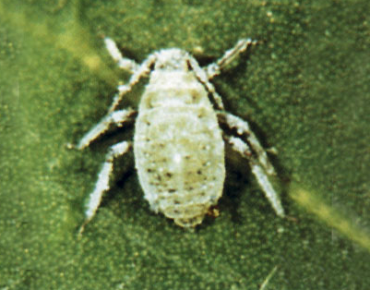
Brevicoryne brassicae
………na pędzie
Owad dorosły

Slide 6
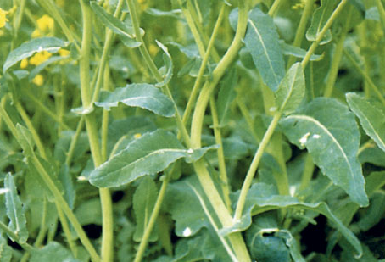
Ceutorhynchus napi
Owad dorosły
Objawy żerowania

Slide 7
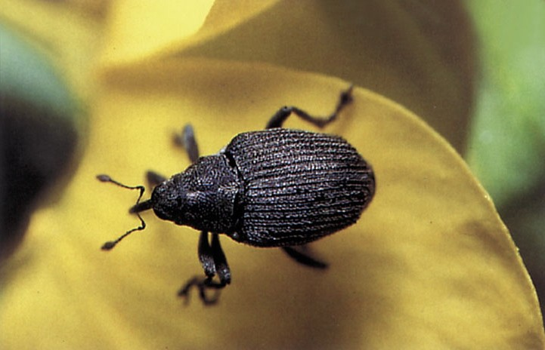
Ceutorhynchus assimilis
Owad dorosły

Slide 8
Psylliodes chrysocephala
Pojaw: od wschodów rzepaku do k.wegetacji w temp. <16C
Szkodliwość: Owad czarny dł. 3-4 mn.Chrząszcze-nadżerki (okienka w blaszce liściowej liścieni i liści), w dużym nasileniu (liście - uszkodzenia w formie sita). Jaja składane do gleby na 1-2 cm wokół roślin –1 pokolenie rocznie
Larwy- brudnobiaławe z ciemnobrązową główką, 3 pary odnóży,dł. 6-7 mn. Żerowanie w ogonkach liściowych, nerwach liściowych i liściach sercowych oraz pędu. Uszkodzenia szyjki korzeniowej larw powodują gnicie i wymarzanie roślin.
Progi szkodliwości: od pocz. weget. do 6 liści - 4x 10 roślin –zniszczenie 10 %pow. liści

Slide 9
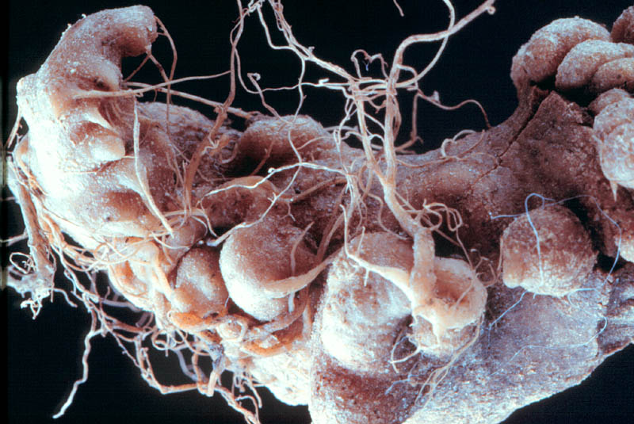
Plasmodiophora brassicae wor.
Guzy na korzeniach wskazują na porażenie roślin przez sprawcę …..

Slide 10
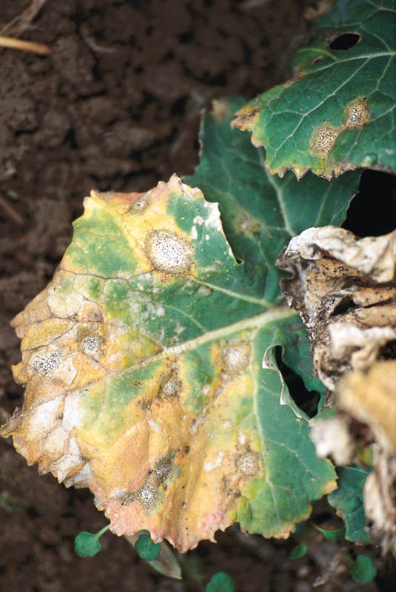
Leptosphaeria maculans (Desm.) Ces. Et de Not st.kon. Phoma lingam (Tode) Desm
Jesienne objawy ……………………..

